Slide 1

内科学
呼吸系统第六章
支气管扩张
Bronchiectasis
中南大学湘雅二医院 · 重症医学科
吕友堤 副教授

Slide 2
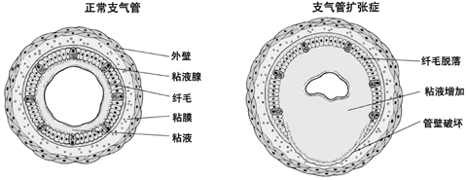

支气管扩张
它是支气管慢性异常扩张的疾病。
病因及发病机制
支气管-肺组织感染和阻塞→管壁结构破坏及周围组织纤维化，牵拉管壁→支气管变形扩张。
支气管先天性发育缺损和遗传因素。
巨大气管-支气管症
Kartagener综合征(支扩、鼻窦炎、右位心)
3. 其他：伴发支扩如类风湿性关节炎、SLE等。

Slide 3
病理
1. 多见于左下叶、左舌下、右下叶。
2. 柱状扩张(60%)、囊状扩张(10%)、混合型(25%左右)。
3. 支气管动、静脉及肺动、静脉、毛细血管形成吻合及血管瘤。
病理生理: 阻塞为主的混合性通气功能障碍
支气管扩张区通气减少
血流未受限
V/Q比值降低
低氧血症
弥散障碍
肺cap广泛破坏
肺小动脉痉挛
肺循环阻力增加
肺源性心脏病

Slide 4
临床表现
1. 慢性咳嗽
2. 大量脓痰： 达数百毫升，有臭味，呈黄色或绿色，痰液有分层。
3. 反复咯血： 从小量到大量不等，与病情严重度及病变范围不一致，可以是唯一症状，可以发生窒息死亡。
4. 其它： 全身中毒症状
营养不良症状
干、湿罗音及杵状指(趾)

Slide 5
检查
1. 血常规及痰菌检查
2. X线检查： 粗乱肺纹理
峰窝状透亮影(卷发影)
双轨征
感染时阴影内有液平
3. HRCT检查： 支气管壁增厚，柱状或成串的囊样扩张。
4. 支气管造影：可明确支扩的部位、形态、范围及病变严重度(术前所需)。
5. 纤支镜检查：明确出血部位
鉴别诊断
治疗作用

Slide 6
诊断依据
1. 典型临床表现
2. 支气管造影或高分辨CT确诊。
鉴别诊断
1. 慢支炎
2. 肺脓肿
3. 肺结核
4. 先天性肺囊肿
5. 弥漫性乏细支气管炎

Slide 7
治疗
1. 保持呼吸道引流通畅
止咳化痰、舒张支气管、体位引流。
2. 控制感染
注意厌氧菌感染及重症感染者。
3. 咯血的处理
药物治疗、栓塞治疗、手术治疗。
4. 手术治疗

Slide 8
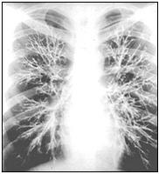
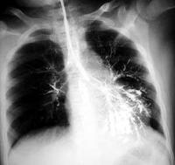

Slide 9
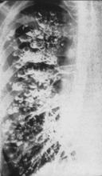
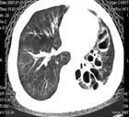
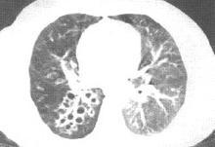

Slide 10
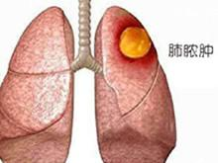
肺 脓 肿
Lung abscess

Slide 11
肺 脓 肿
是由多种病原菌引起的肺部化脓性感染。
病因和发病机制
1. 吸入性肺脓肿：口、鼻、咽化脓性感染者；麻醉、醉酒、极度疲劳、昏迷者。
2. 继发性肺脓肿：肺部炎症、结核、肿瘤、囊肿等继发感染。临近器官化脓性病变。
3. 血源性肺脓肿：皮肤外伤感染、疖痈、骨髓炎所致败血症。

Slide 12
病理
肺组织化脓性炎症→坏死→液化→空洞，血管壁损伤→血管瘤→破裂出血。
临床表现
1. 突起高热、畏寒
2. 咳 嗽
3. 大量脓痰： 10~14天后突然增多，量可达500ml±
恶臭味、分层
4. 咯 血： 可有大咯血窒息发生
5. 全身毒性症状
6. 慢性肺脓肿(3个月以上)营养不良表现更突出
7. 体征与脓肿的大小、部位有关。慢性者有杵状指(趾)

Slide 13
检查
1. 血 象： WBC↑、N↑
2. 痰 菌 培 养： 需O₂、厌O₂菌培养
3. X 线 检 查： 早期：大片浓密模糊浸润影
典型：肺实质圆形空腔伴含气液平。
4. 纤支镜检查： 病因诊断 (活检)
病原学诊断 (保护毛刷)
治疗 (局部用药)
诊断
1. 诱发因素；2. 典型临床表现；3. 典型X线表现；
4. 除外有类似临床表现及类似影像改变的其他疾病。

Slide 14
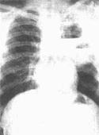
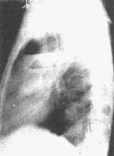

Slide 15

鉴别诊断
1. 细菌性肺炎
2. 空洞型肺结核继发感染
3. 支气管肺癌
4. 肺囊肿继发感染
治疗
原则包括抗菌和脓液引流。
1. 抗菌治疗： 积极查找病原菌，抗菌谱应涵盖厌氧菌；
应静脉给药；剂量宜大；疗程宜长；
必要时联合用药；初选用抗菌素的合适性;
停药的指征不仅仅是症状消失，更关键
是影像学上无异常或仅残留少许纤维化。
2.脓液引流
3. 咯血的处理
4. 手术治疗：主要针对慢性肺脓肿

Slide 16
谢 谢！

